Slide 1
Физкультурно-оздоровительные технологии
Выполнила:
Аджиева Гёзель Алиевна

Slide 2
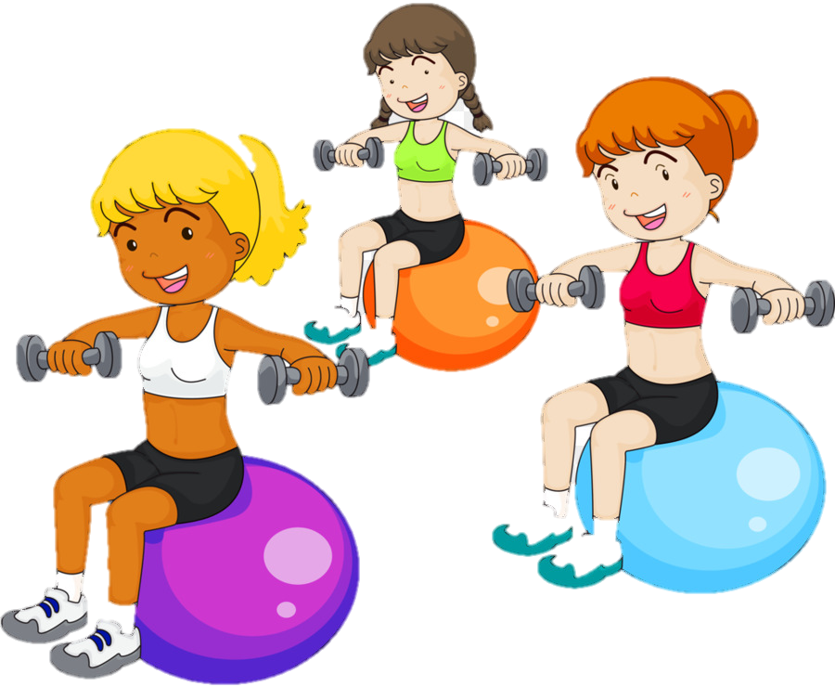
Здоровьесберегающие технологии в дошкольном образовании- технологии, направленные на решение приоритетной задачи современного дошкольного образования-задачи сохранения, поддержания и обогащения здоровья субъектов педагогического процесса в детском саду: детей, педагогов и родителей.

Slide 3
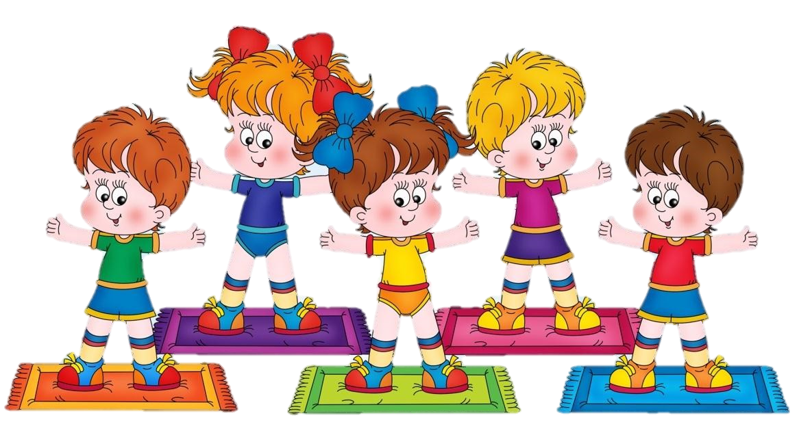
Технологии, направленные на физическое развитие и укрепление здоровья ребенка:
Развитие физических качеств, двигательной активности и становление физической культуры дошкольников,
Закаливание,
Дыхательная гимнастика,
Массаж и самомассаж,
Профилактика плоскостопия и формирование правильной осанки,
Воспитание привычки к повседневной физической активности и заботе о здоровье и др.

Slide 4
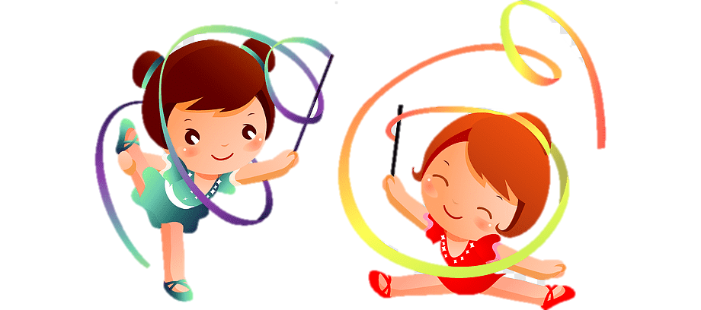
Технология закаливания и профилактика плоскостопия - это система медицинских мероприятий, которые у нас осуществляются под контролем медицинских работников. Закаливание является существенным, самым эффективным и доступным средством тренировки и совершенствования защитных механизмов организма.

Slide 5
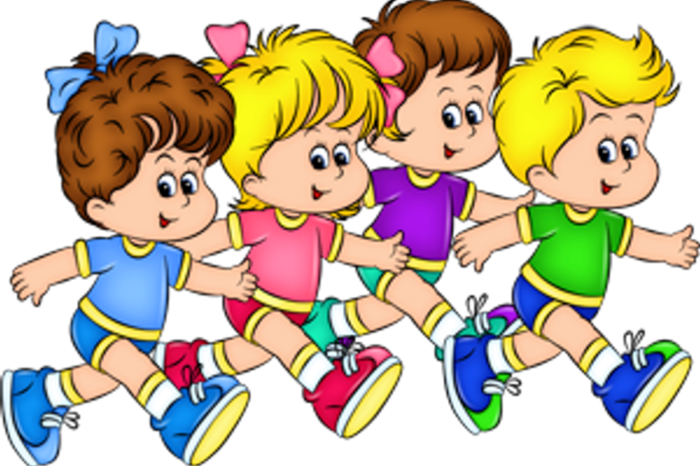
Дыхательная гимнастика
Существуют различные комплексы дыхательной гимнастики, которые построены на упражнениях, главными элементами которых являются: глубокое дыхание,
искусственное затруднение дыхания,
задержка дыхания,
замедление дыхания,
поверхностное дыхание.

Slide 6
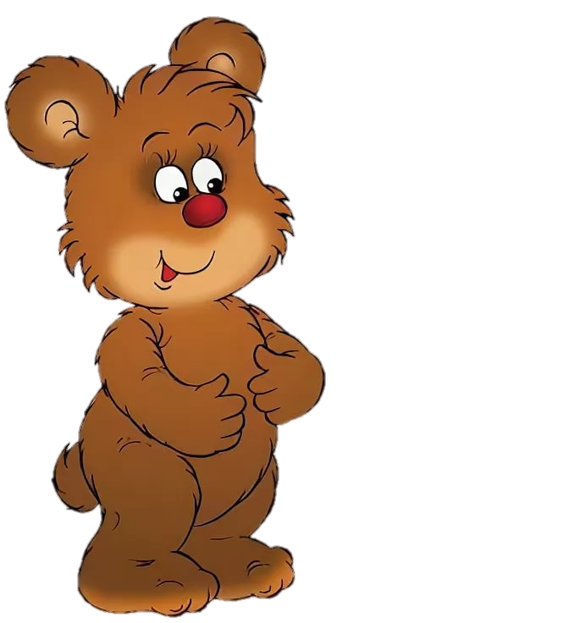
МЫШКА И МИШКА.
Вы читаете стихотворение, ребёнок выполняет движения.
У мишки дом огромный (выпрямиться, встать на носочки, поднять руки вверх, потянуться, посмотреть на руки, вдох)
У мышки – очень маленький (присесть, обхватить руками колени, опустить голову, выдох с произнесением звука ш-ш-ш)
Мышка ходит в гости к мишке (походить на носочках)
Он же к ней не попадёт.

Slide 7
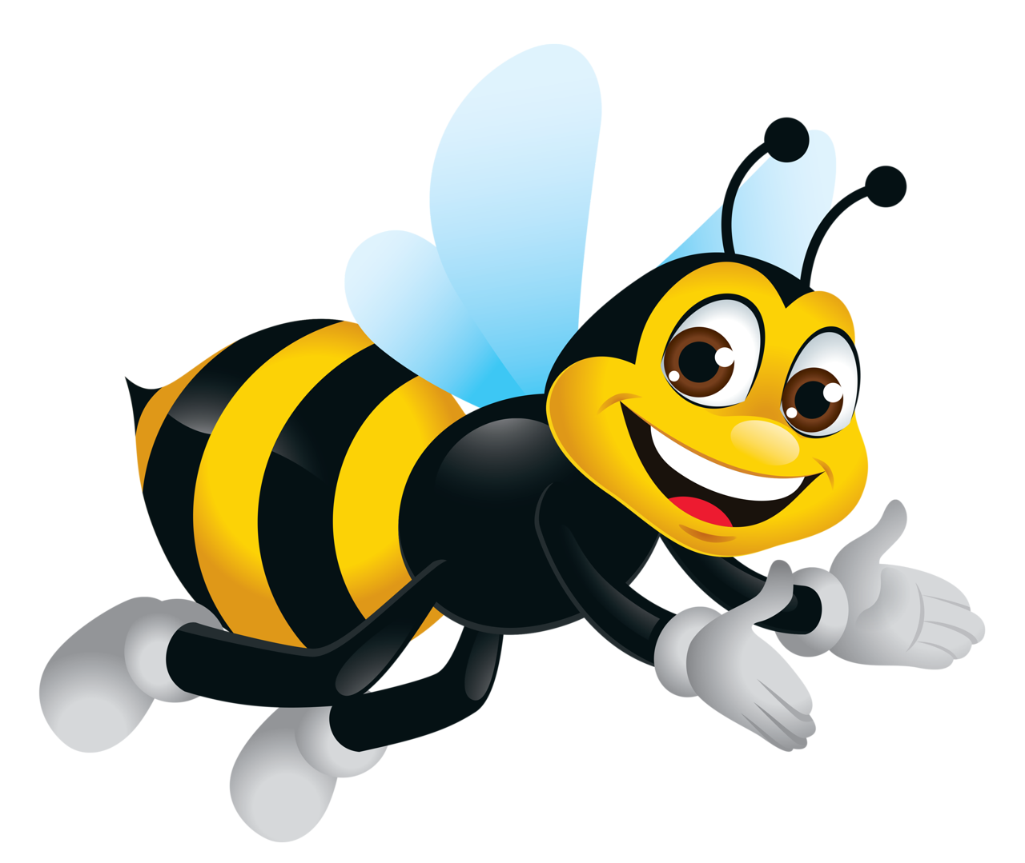
ПЧЁЛКА.
Покажите ребенку, как нужно сидеть: прямо, скрестив руки на груди и опустив голову.
Пчёлка сказала: «Жу-жу-жу» (сжимаем грудную клетку и на выдохе произносим: ж-ж-ж, затем на вдохе разводим руки в стороны, расправляем плечи и произносим...)
Полечу и пожужжу, детям мёда принесу (встаёт и, разведя руки в стороны, делает круг по комнате, возвращается на место).
Главная задача дыхательной гимнастики для ребенка – это научить его правильно, глубоко дышать, максимально наполнять легкие при вдохе, расширяя при этом грудную клетку, а на выдохе освобождать легкие от остаточного воздуха, выталкивая его путем сжатия легких.

Slide 8
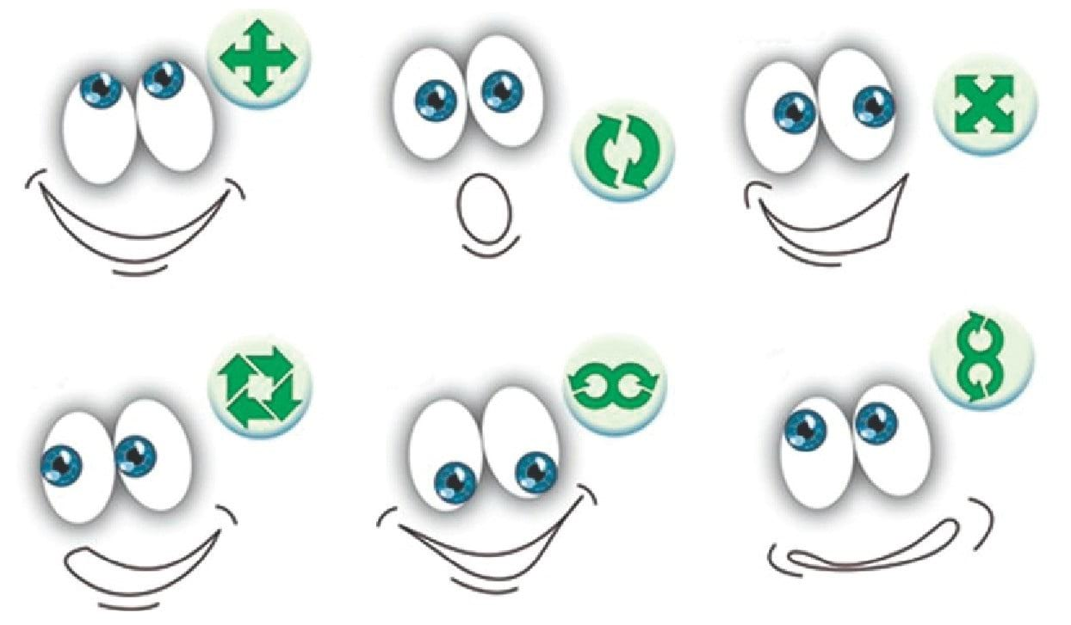
Гимнастика для глаз
снимает глазное напряжение,
укрепляет мышцы глаз и совершенствует их координацию.
Ее можно делать как паузу и разгрузку в ходе детских занятий, требующих усидчивости и дающих нагрузку на зрение.

Slide 9
«Снежинки»
Мы снежинку увидали,
Со снежинкою играли.
Снежинки вправо полетели,
Дети вправо посмотрели.
Вот снежинки полетели,
Дети влево посмотрели.
Ветер снег вверх поднимал
И на землю опускал…
Дети смотрят вверх и вниз.
Все на землю улеглись.
Глазки закрываем,
Глазки отдыхают.

Slide 10
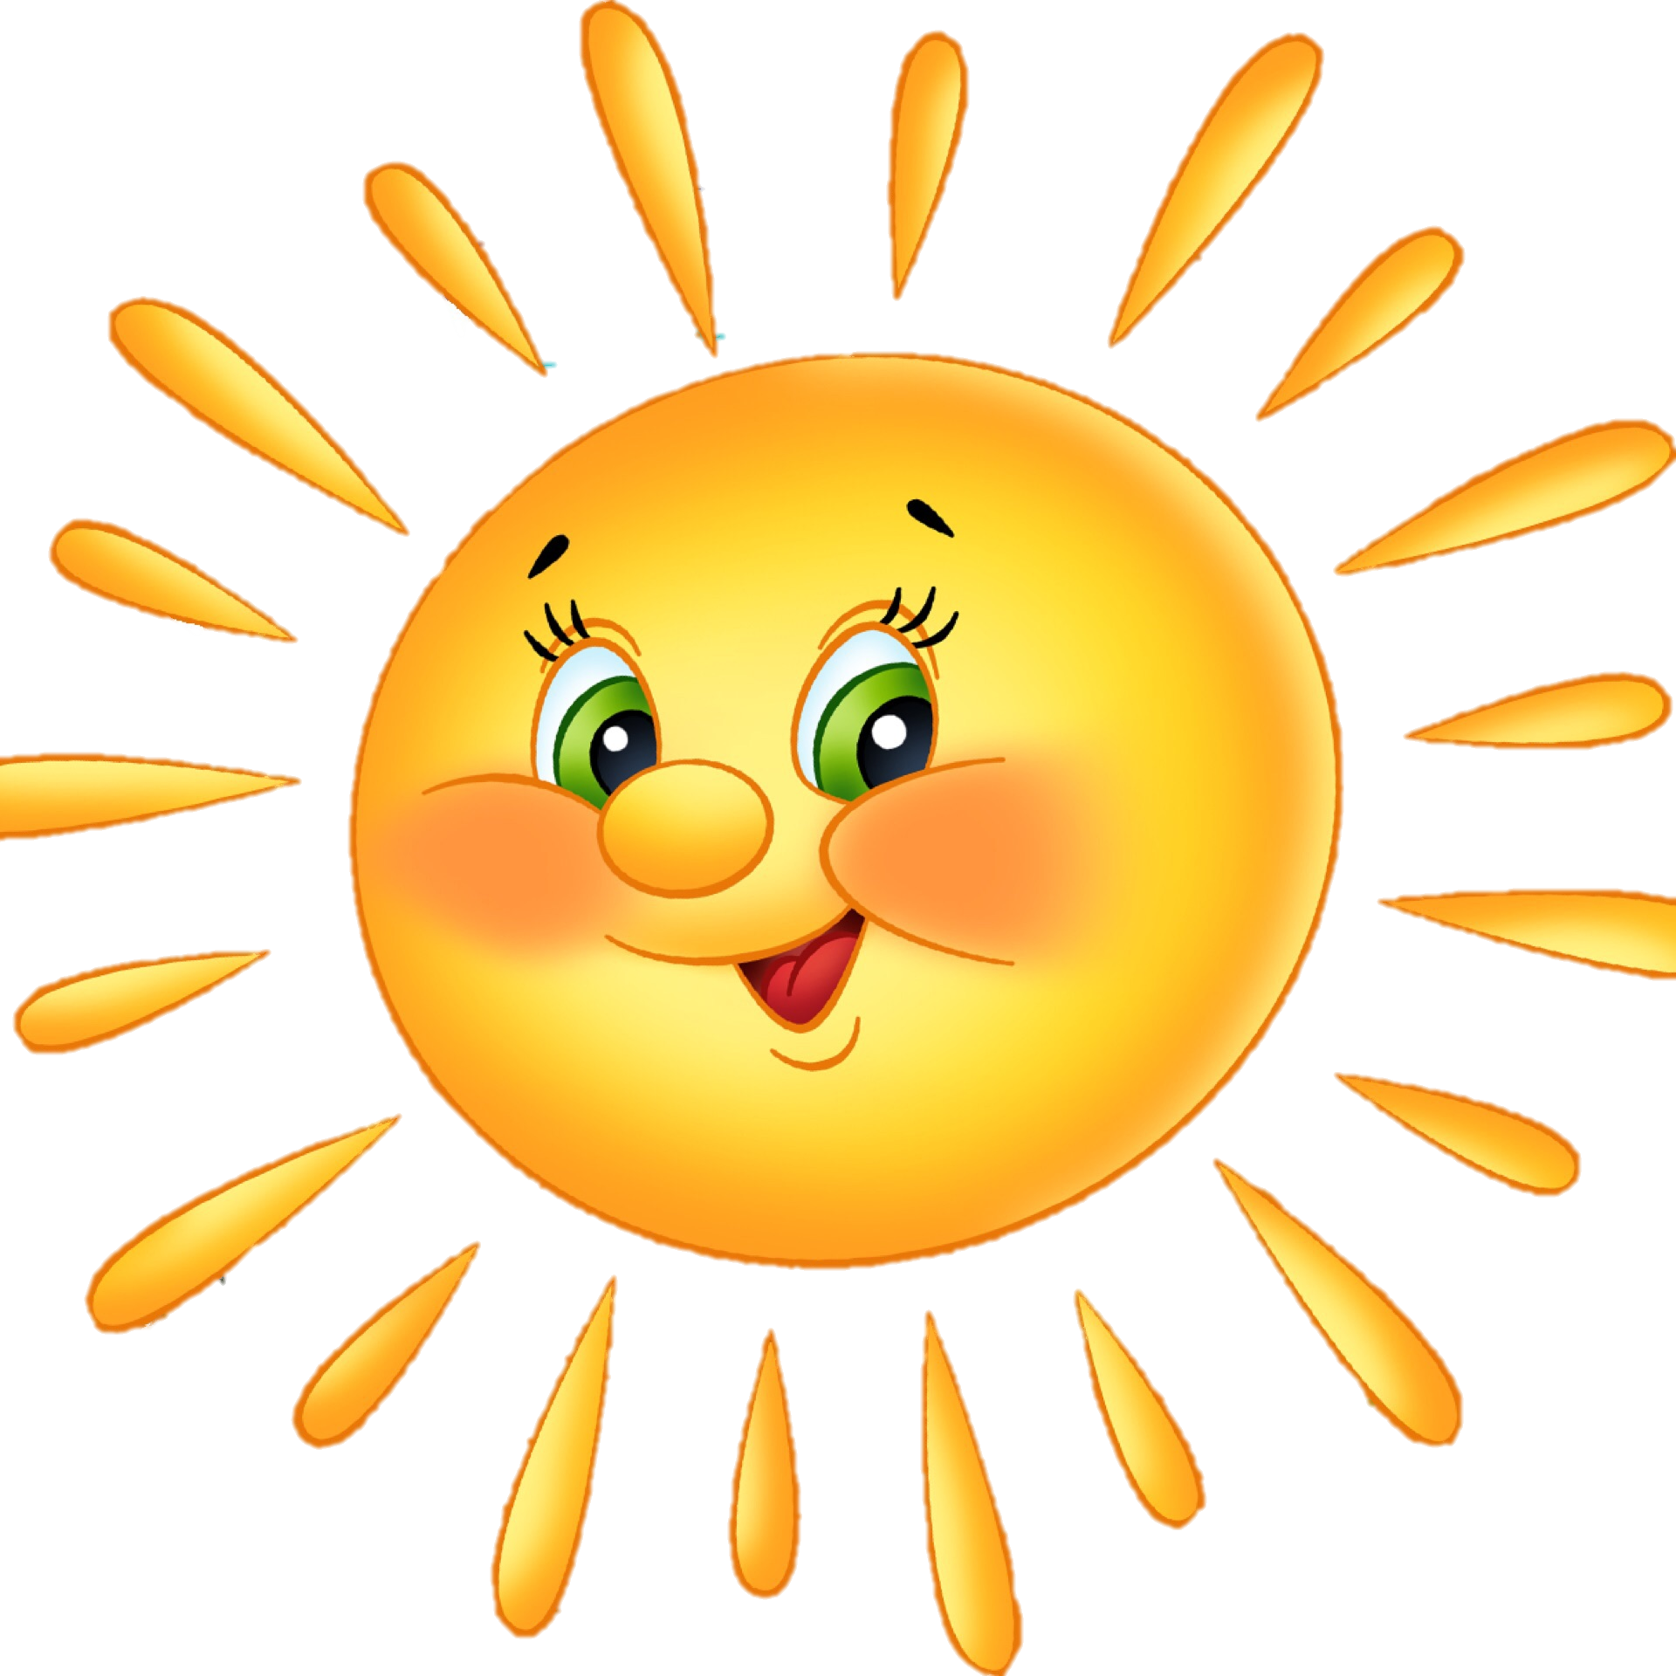
«Солнышко»
В небе солнце катится
Словно желтый мячик,
(прослеживание глазами за движением солнышка
вверх – вниз, вправо – влево).
То за тучку спрячется
То по елкам скачет.
(- движение глазами по кругу в одну и другую стороны).
Погуляло, покружилось
И за тучку закатилось.
(-поморгать и зажмурить глаза).

Slide 11
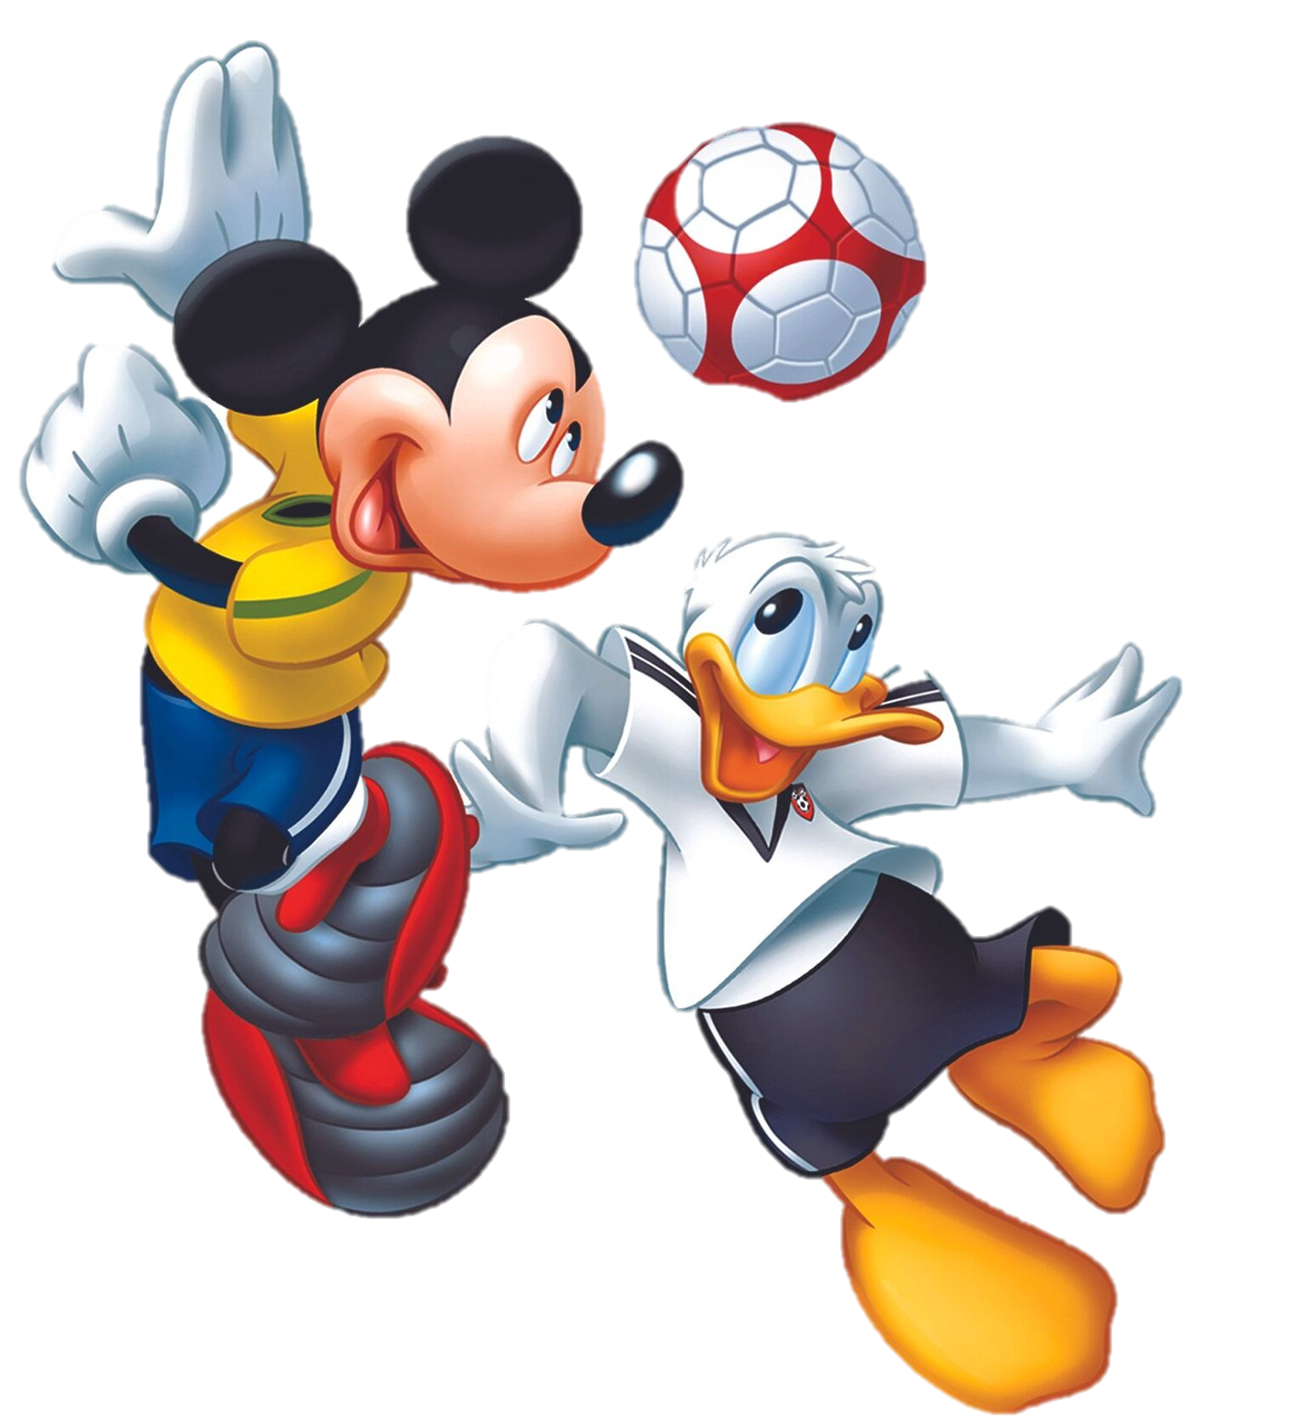
Рекомендации при подборе гимнастики для глаз
учитывается возраст,
состояние зрения,
быстрота реакции ребенка,
дети во время проведения зрительной гимнастики не должны уставать,
зрительную гимнастику необходимо проводить регулярно 2-3 раза в день по 3-5 минут,
надо следить за напряжением глаз, и после гимнастики практиковать расслабляющие упражнения.

Slide 12
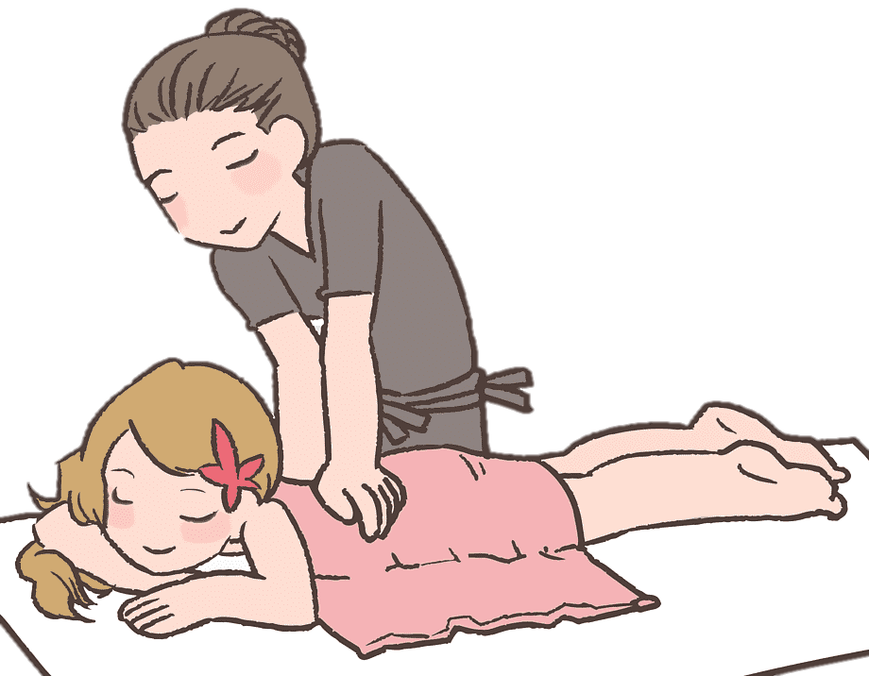
Технология игрового массажа и самомассажа
Игровой самомассаж - нетрадиционный вид упражнений, помогающий естественно развиваться организму ребенка, морфологически и функционально совершенствоваться его отдельным органам и системам.
«Игровой самомассаж» является основой закаливания и оздоровления детского организма.
Рекомендации:
При проведении массажа рекомендуется обучать детей не надавливать с силой на указанные точки, а массировать их мягкими движениями пальцев.
Выполнять массажные движения следует от периферии к центру.
Используемые в комплексе здоровьесберегающие технологии в итоге формируют у ребенка стойкую мотивацию на здоровый образ жизни.

